Slide 1
Minischulung
Über Powerpoint

Slide 2
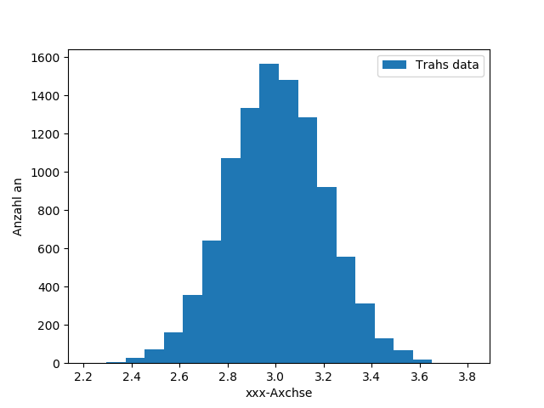

Slide 3
Wer schreibt heute Protokoll?
Es ist : Stefan

